Slide 1
ESTRATÉGIAS DE FOMENTO INSTITUCIONAL PARA OFERTA DE CURSOS A DISTÂNCIA NA EXTENSÃO DA UNICAMP
EDILENE APARECIDA ROPOLI - UNICAMP - edilene@unicamp.br
GLÁUCIA BEATRIZ DE FREITAS LORENZETTI - UNICAMP - glaucia@extecamp.unicamp.br
PEDRO EMERSON DE CARVALHO - UNICAMP - pedro@extecamp.unicamp.br
Tipo: Relato de Experiência Inovadora (EI)
Categoria: Estratégias e Políticas
Setor Educacional: EDUCAÇÃO CONTINUADA EM GERAL
Florianópolis-SC 06 de outubro/2018

Slide 2
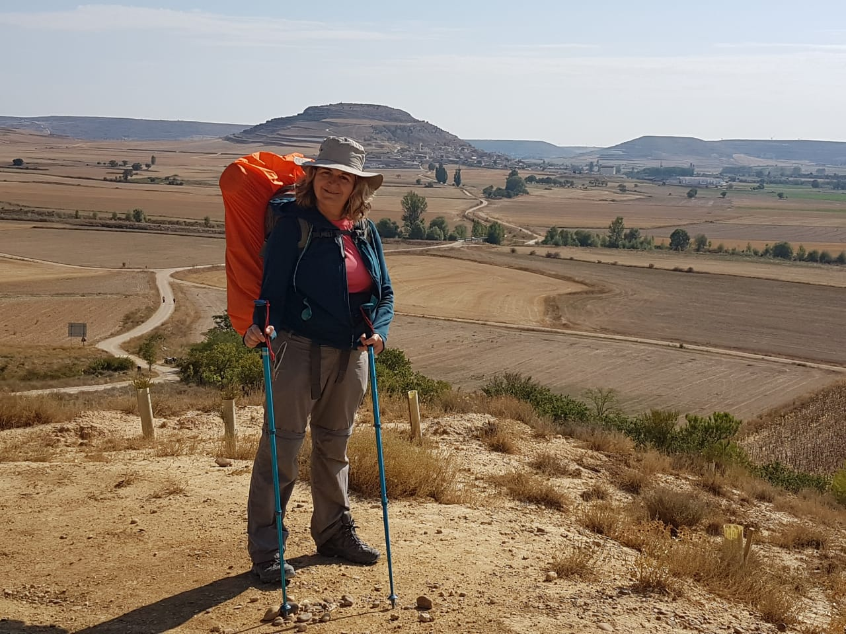

Slide 3
Histórico sobre EAD na Unicamp (Resumo) (1/2)
1997 – Início TelEduc – Criado pelo NIED
1999 – 1º GT-EAD – Grupo de Trabalho em Educação a Distância
2000 - Instituída Equipe de Apoio a EAD no CCUEC
2000 – 2º GT-EAD
2002 – 3º GT-EAD
2002 – Criação do Ensino Aberto – EA (espaço virtual das disciplinas de graduação)
2004 – PLANES UNICAMP – Programa Educação a Distância
2004 – FE - Instalação Sala de Videoconferências
2006 - FCM – Instituída CEaD – Comissão de Ensino a Distância
2007 – FCM – Criação área Suporte Didático e Divulgação Técnico Científica – Videoconferência
2007 – ConTIC recomenda a criação de um Comitê Permanente para Assuntos de EAD (CPEaD)
2007 – 4º GT-EAD

Slide 4
Histórico sobre EAD na Unicamp (Resumo) (2/2)
2008 – Criação GGEAD – Grupo Gestor de Educação a Distância (precursor do GGTE) ligado ao Gabinete do Reitor
2008 – PLANES UNICAMP – Programa Educação a Distância
2009 – Criação GGTE – Grupo Gestor de Tecnologias na Educação ligado à PRG e à PRPG
2010 – Criação GGTE – Grupo Gestor de Tecnologias Educacionais ligado à PRG e à PRPG
2011 – Criação do Portal OpenCourseWare Unicamp - OCW
2012 – PLANES UNICAMP - 7º acompanhamento - 3 subprojetos com resultados
2013 - PLANES UNICAMP - 8º acompanhamento - resultados não informados
2013 – Lançamento 1º MOOC Unicamp – FEEC – Plataforma própria
2014 - Parceria UNICAMP – Coursera para produção de MOOCs
2015 – Lançamento primeiros MOOCs Unicamp pela parceria Coursera
2016 – Lançamento Edital PREAC-EAD 01/2016
2018 – Parceria UNICAMP com UNIVESP

Slide 5
Edital PREAC-EAD 01/2016 para apresentação de projetos para desenvolvimento e oferecimento de Cursos de Extensão
em EAD (UNICAMP, 2016)
Verba Orçamentária – R$ 200.000 para:
Aquisição de materiais e equipamentos
Pagamento de prestação de serviços
Pagamento de bolsas de monitoria
33 projetos submetidos – diferentes modalidades
12 projetos selecionados nas áreas de Biomédicas e Humanas
Valor máximo por projeto = R$ 20.000
Valor médio por projeto = R$ 16.874
07 relatórios objeto de análise (até maio/2018)

Slide 6
Situação em maio/2018

Slide 7
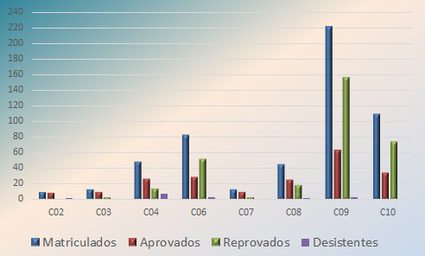
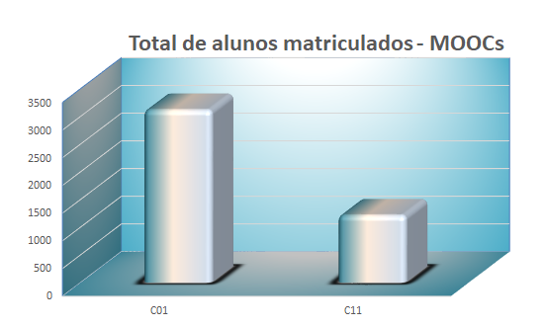
Total Alunos – Extensão C2 a C10
Situação em junho/2018

Slide 8
Metodologia
Análise qualitativa da avaliação dos cursos, por meio de Relatórios e Depoimentos dos Coordenadores dos cursos

Slide 9
Avaliação dos cursos - consolidado
PONTOS POSITIVOS
Monitores Bolsistas de Graduação e Pós-Graduação:
Preparação material didático
Apoio logístico na produção das videoaulas
Esclarecimento dúvidas dos alunos
Qualidade dos materiais produzidos
Didática dos docentes
Interação professor-aluno:
Fóruns de Discussão e esclarecimento de dúvidas
Fórum “Café” – confraternização e networking
Big Blue Button (BBB) – sistema de videoconferências
Elaboração de trabalhos coletivos
Manual para bom aproveitamento do curso e com orientações sobre utilização ferramentas do AVA

Slide 10
Avaliação dos cursos - consolidado...
PONTOS A MELHORAR
Aumentar o número de inscritos
Fazer uma divulgação mais direcionada para o público alvo
Rever os valores dos cursos e oferecer mais bolsas
Heterogeneidade dos alunos

Slide 11
Avaliação dos cursos - consolidado...
PONTOS NEGATIVOS
Dificuldade para produção de videoaulas internamente
Dificuldade execução do cronograma – replanejamento
Dificuldades técnicas com sistema da Extecamp
Dificuldades técnicas para configuração e utilização do Moodle
Dificuldades para execução do orçamento
- Contratação de empresas => recurso orçamentário
Problemas de acessibilidade:
- site da Extecamp para alunos com deficiência visual
- alguns recursos do Moodle

Slide 13
CONSIDERAÇÕES FINAIS:
Aumentar abrangência dos cursos:
Tornar o critério de número de alunos / abrangência como um item relevante na seleção dos projetos.
Possibilidade de reprodutibilidade do curso: oferecimento de novas turmas.
Avaliar a qualidade dos materiais produzidos e sugerir algumas normas e procedimentos para elaboração de vídeos institucionais.
Foram utilizados recursos da própria Universidade (CDC, RTV, FCM) e também foram terceirizados.
Reformular instrumento de avaliação do curso pelos alunos => Elementos para melhoria do curso.
Alinhamento conceitual da Comissão Julgadora => prévio ao julgamento.
Padronização dos Relatórios Finais.

